Slide 1
Ф.И.О. учителя | 18.10.2006 «Здоровье-сберегающие технологии в структуре урока» | 18.02.2008 «Современный урок» | 26.02.2009 «Инновацион-ные подходы к организации учебной деятельности учащихся» | 25.08.2010 «Здоровье-сберегающая деятельность в начальной школе»
Васильева Е.Б. | урок |  | урок
Коломенская И.Ю. |  | урок
Крылова М.Б. |  |  | урок
Матвеева Л.В. | урок |  | урок
Низовская В.В. | урок | урок | урок
Николаева И.С. |  | урок | урок
Скачкова Е.Н. | урок
Смирнова О.О. | выступление |  | урок | выступление
Ховрычева Ж.А. |  | выступление | урок | выступление
Хомутова Н.И. |  | урок

Slide 2
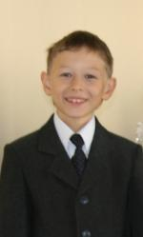

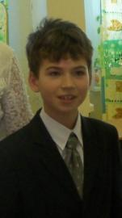

Победители и призёры интеллектуально-личностного марафона «Твои возможности»
ОС «Школа 2100»
2010 год - Победитель районного тура
и призёр городского тура
интеллектуально-личностного марафона
ОС «Школа 2100»
Чистиков Илья - 3-в класс
учитель Ховрычева Жанна Анатольевна
2010 год - Призёр районного тура (3 место) интеллектуально-личностного марафона
ОС «Школа 2100»
Судаков Владислав - 4-в класс
учитель Агафонова Елена Николаевна

Slide 3
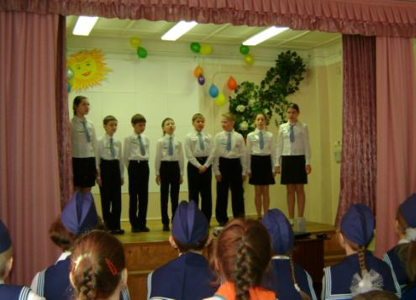
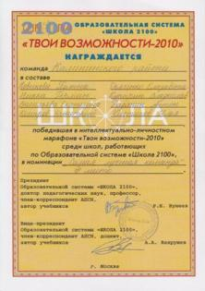

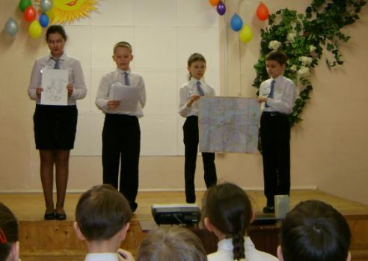
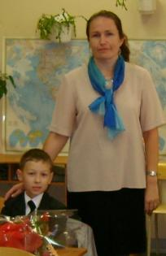
Чистиков Илья
в городском туре - 2010 занял призовые места в составе команды Калининского района
в номинациях «Самая лучшая команда» -
3 место, «Самый лучший проект» -
2 место.
Призёр городского тура Чистиков Илья
Учитель Жанна Анатольевна Ховрычева

Slide 4
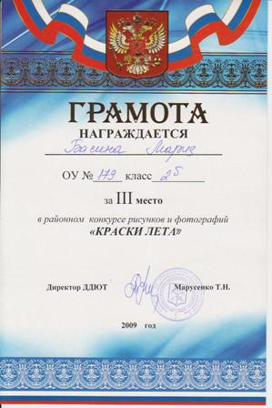
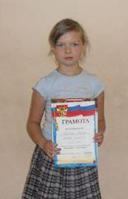
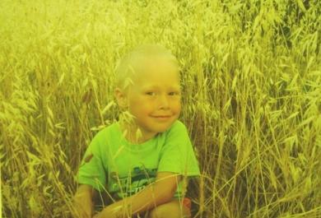
Конкурс рисунков и фотографий
«Краски лета"
Участники: фотографии Басиной Марии 2-б "Эх,красота!" и Хартановича Андрея 3-а "Аист на покосе", а также рисунки Кравцовой Киры 3-в, Лосева Алексея 4-в, Кутовых Данилы 3-а, Потиевской Надежды 4-б,Киреенко Тимофея 4-б, Доброславина Антона 4-б.
Призёр конкурса -
3 место - Басина Мария 2-б класс
- учитель
Низовская Вера Васильевна
«Эх, красота!»

Slide 5
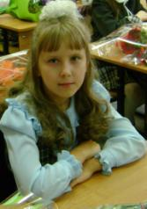
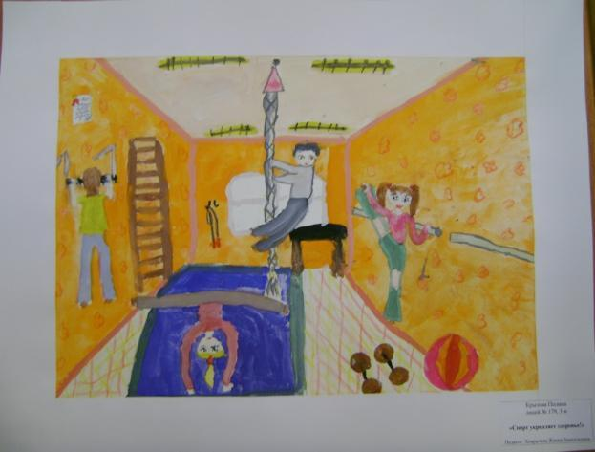
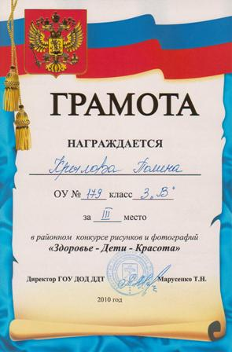
Конкурс рисунков "Здоровье - дети - красота"
Участники: 3-в Кравцова Кира, Суковатицын Ваня,
Крылова Полина, 2-в Соловьёв Витя
Призёр - 3 место - Крылова Полина 3-в класс
учитель - Ховрычева Жанна Анатольевна

Slide 6
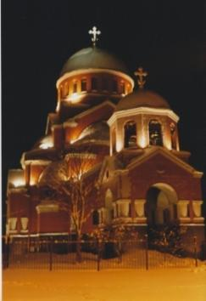
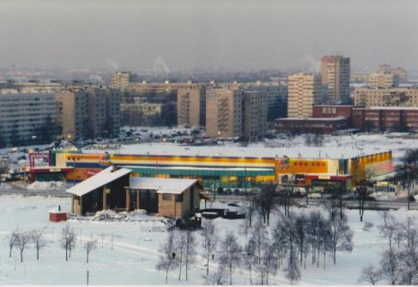

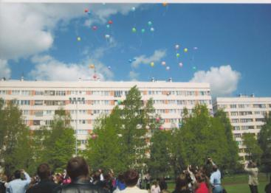

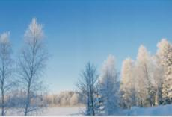
Конкурс рисунков и фотографий
«Мой район - моя родина"
Призёры - 2 место - Басина Мария 2-б,
(2 фотографии
из трёх)
2 место - Судаков Владислав 4-в, -
3 место - Соловьёв Виктор 2-в.
(1 фото из двух)

Slide 7


Участие во Всероссийской игре-конкурсе
«Инфознайка» - http://www.infoznaika.ru/
2010 год
2-б класс - 7 чел.
3-в класс - 10 чел.
4-б класс - 5 чел
4-в класс - 10 чел.
Победители на школьном уровне - Гарбуз Катя 4-б класс
Чистиков Илья 3-в
Кошкарова Лера 2-в

Slide 8

«Эрудит-марафон учащихся»
1-ый этап http://cerm.ru/
Конкурс Эрудитов - ноябрь
Конкурс состоит из трех раундов: «Быстрый» раунд , «Умный» раунд и «Смелый» раунд.
2-ой этап
Конкурс Специалистов - февраль
6 предметных раундов:
русский язык
математика
информатика
окружающий мир
английский язык
литературное чтение
Конкурс «Перспектива» - май
Чистиков Илья 3-в
занял 1 место в общем рейтинге конкурса Эрудитов в Умном раунде
«Эрудит-марафона учащихся - 2009-10»
2009-2010 Конкурс эрудитов быстрый раунд умный раунд Конкурс специалистов Конкурс «Перспектива» | 2-б, 2-в, 3-в, 4-в, 15 чел. 12 чел. 2-б, 3-а, 3-в, 4-в 36 чел. 3-в 7 чел.

Slide 9


Участие в литературном марафоне на сайте www.Nachalka.com
Участие в викторине
Создание обложки к рассказу в программе Paint
Создание и запись аудио-спектакля
Участие в викторине
Иллюстрирование рассказа в программе Paint
Создание диафильма в PowerPoint

Slide 10
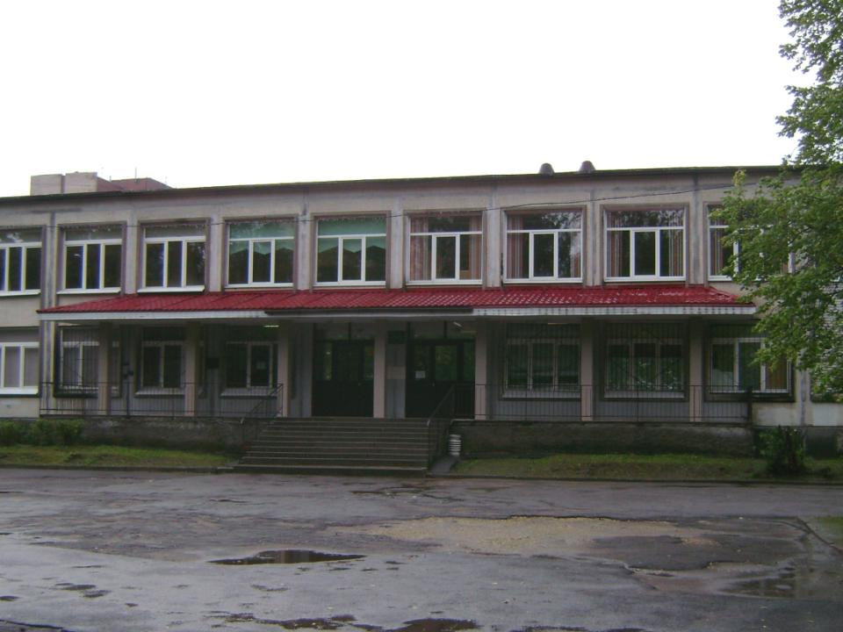
С началом учебного года!

